Slide 1
2022 華語文教育課程指引與 語料庫應用工作坊
國家教育研究院 語文教育及編譯研究中心 吳鑑城

Slide 2
分享大綱
語料庫概念分享
華語文語料庫技術及工具介紹
中文分詞工具
索引典系統
語義場工具

Slide 3
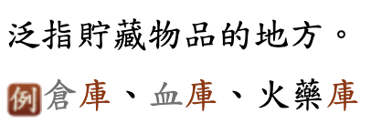

Slide 4
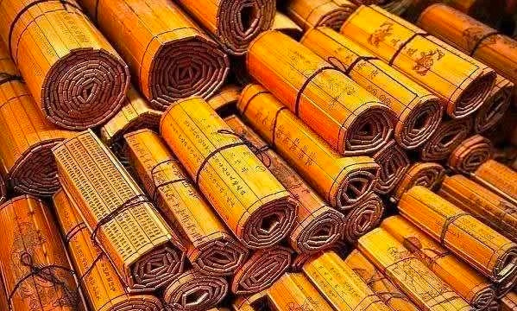
“語料庫是為了特定目的，根據特定原則搜集或取樣，並分門別類集合起來的一批語言材料”

Slide 6
臺灣華語文語料庫 (Corpus of Contemporary Taiwanese Mandarin)
臺灣華語文
語料庫
書面語語料
4億3,541萬字
華英雙語
語料
1,276萬字
華語中介語語料
161萬字
口語語料
5,305萬字

Slide 8
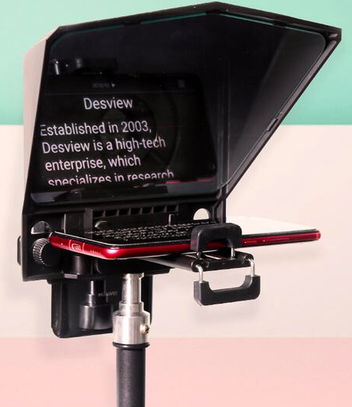

Slide 9
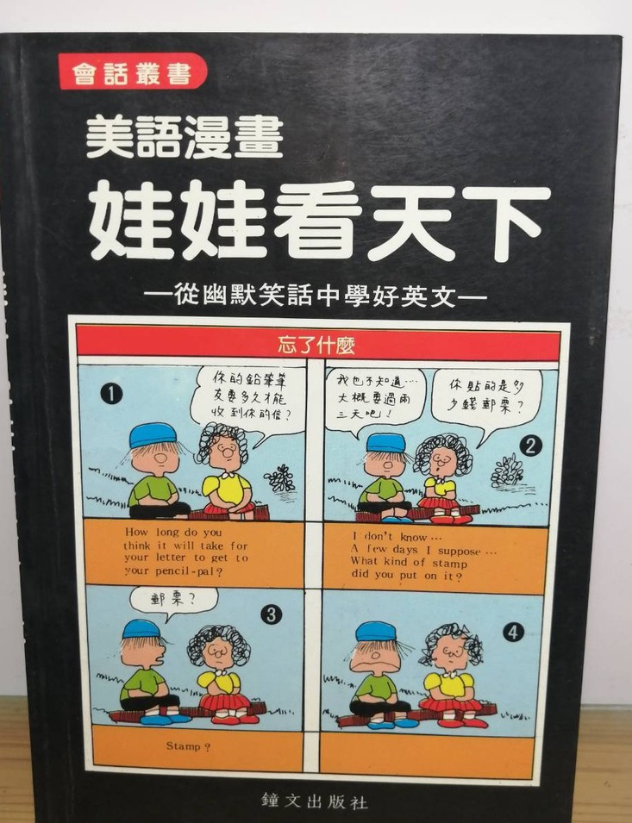
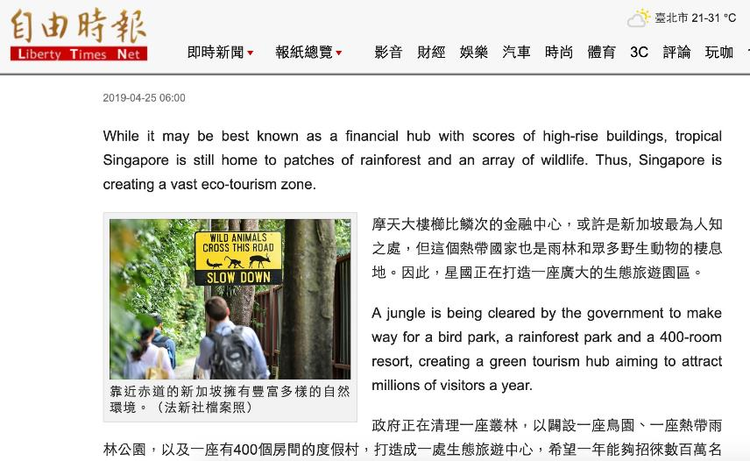

Slide 10
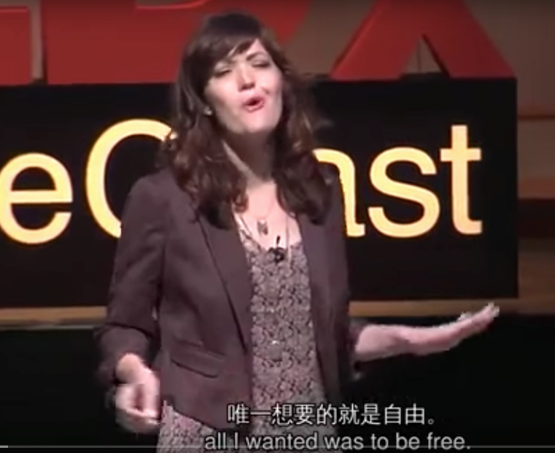

Slide 11
可是進內社會是不一樣了。可不可以生活就要看你的能力了。有一個人病的很嚴重,醫生說他可能活不了一年就死了。可是他沒天都很開心不要想那些煩惱的事,結果她可以跟家人一起十多年才走。我想是因為他制造給自己一個很好的環境才讓他活比較久。所以我們每個人都要快樂的生活,不要為了那些不直得想煩惱。這樣我們才得到建康。如果你的朋友都不喜歡讀書,你跟他們在一起也很難專心讀。可能想讀也不讀不了。

Slide 12
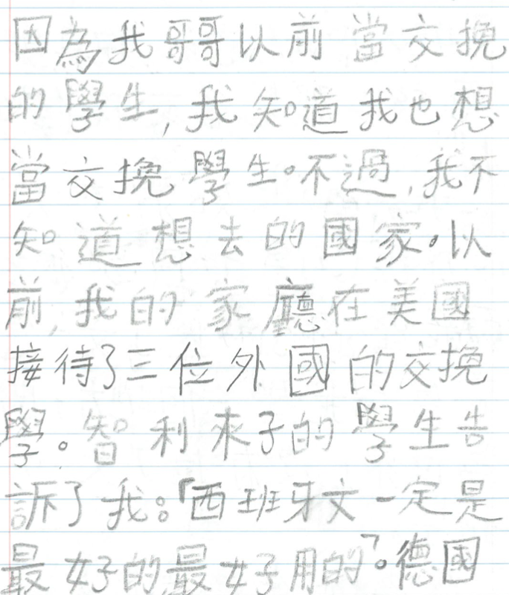

Slide 13
語料庫技術！？

Slide 14
清零//未//達標//，//柯//盯//上士
//林萬華
林萬華上士是誰？
為什麼清零計畫失敗，柯P要盯他？
經驗
收合
格局
長安
心啟
用。

Slide 15
機會
想要成功，要培養實力並把握機會。
我坐飛機會頭暈。
人參
人參是許多家庭選購的拜年伴手禮。
老師說明天每個人參加大隊接力時要加油。

Slide 17
快手切菜詞
想要成功，要培養實力並把握機會。
想 要 成功 ， 要 培養 實力 並 把握 機會 。

Slide 18
臺灣自1951年代即開始推動華語文教育，數十年來，深具口碑及成果。《臺灣華語文教育發展史》呈現臺灣六十年來在國內外推動華語文教育的努力及成果，紀錄華語文教育前輩努力及貢獻的軌跡，同時可前瞻更遠未來。
Notes:
國教院電子報第213期 2021-11：《臺灣華語文教育發展史》邀請您一同鑑往知來

Slide 19
語料庫
搜尋
引擎
語料庫技術
圖片來源：http://588ku.com/sucai/7850437.html

Slide 20
華語文語料庫應用系統（一）

Slide 21
華語文語料庫應用系統（二）

Slide 22
華語文語料庫應用系統（三）

Slide 23
華語文語料庫應用系統（四）

Slide 24
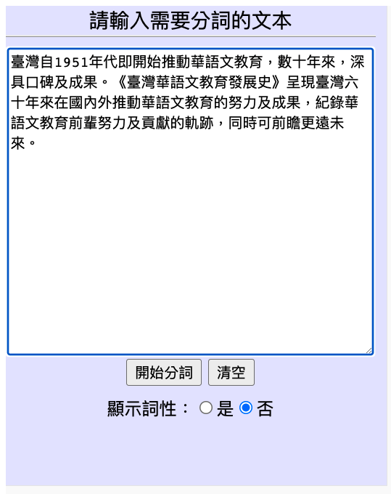
Notes:
詞性參附件

Slide 25
群聚容易成為新冠肺炎防疫破口
中文分詞
群聚 容易 成為 新冠 肺炎 防疫 破口
新詞發現：群聚、新冠、破口、….

Slide 26
我擔心的程度跟你在地球上擔心被雷打到差不多。
我(Nh) 擔心(VK) 的(DE) 程度(Na) 跟(P) 你(Nh) 在(P) 地球(Na) 上(Ncd) 擔心(VK) 被(P) 雷(Na) 打到(VC) 差不多(VH) 。(PUNC)
初次約會去看電影很雷嗎!?
初次(D) 約會(VB) 去(D) 看(VC) 電影(Na) 很(Dfa) 雷(VH) (T) !(PUNC) ？(PUNC)
新義發現！？
Notes:
VH: 狀態不及物動詞

Slide 27
我們生活中到底有多少「雷」？
老一輩的人總是說，打雷的時候千萬別洗澡。
VA
在「愛的迫降」第一集，玄彬誤踩了地雷。
Na
本篇文章有雷，鄉民慎入！
Na
看到這則新聞，我被雷到了。
VC
那家店的員工很雷。
VH

Slide 28
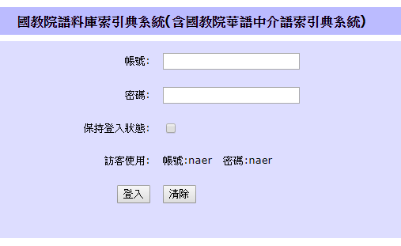
國教院語料庫索引典系統

Slide 30
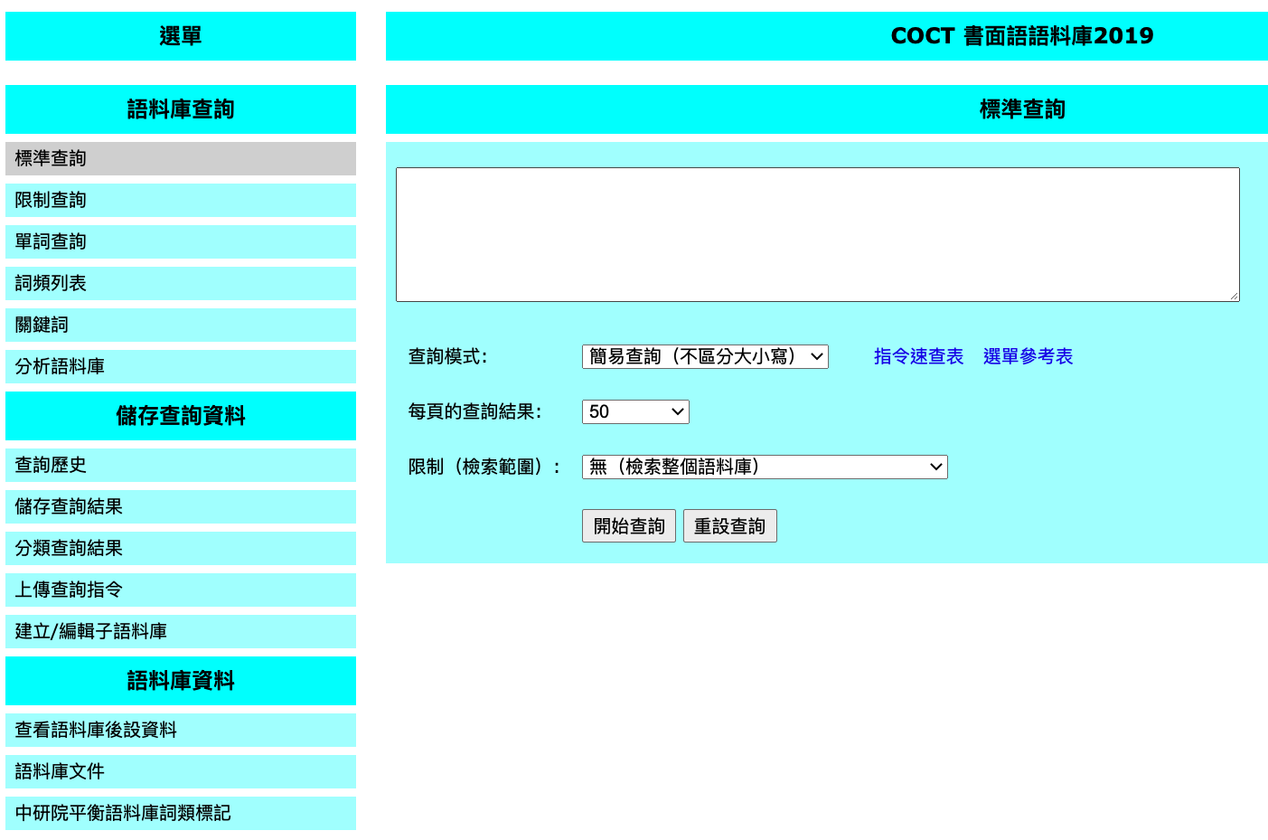
指令輸入區
SOS

Slide 32
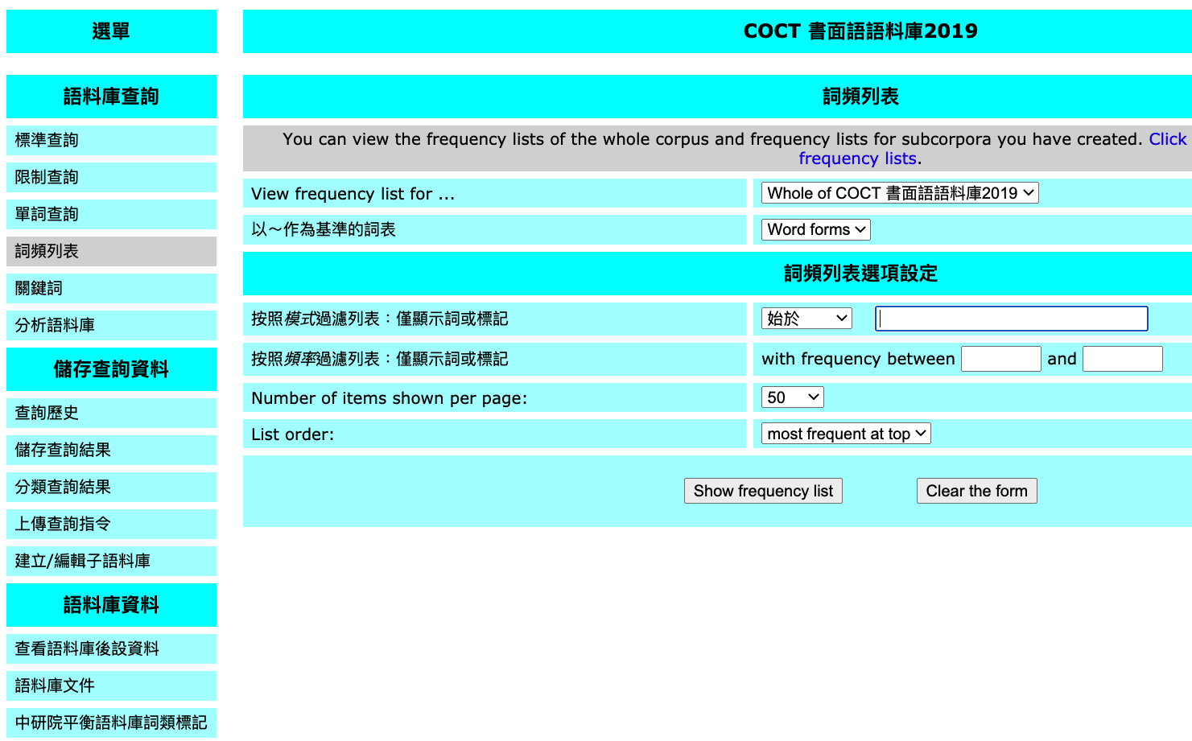

Slide 33
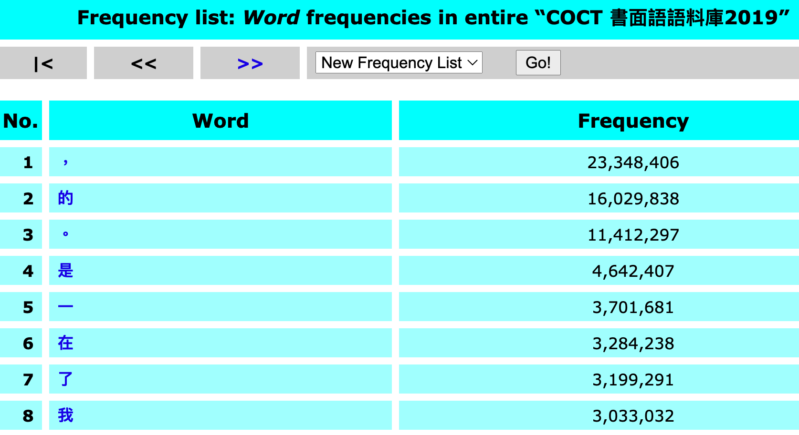

Slide 34
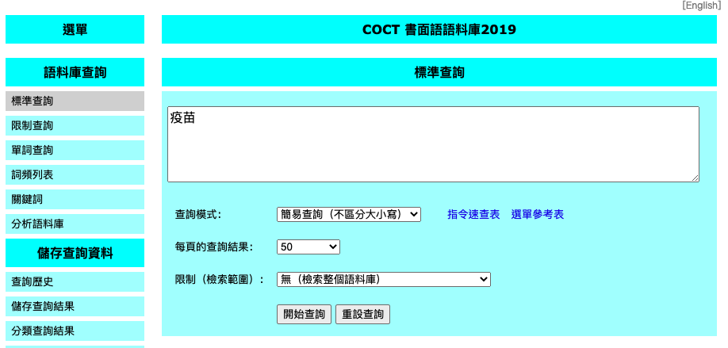

Slide 35
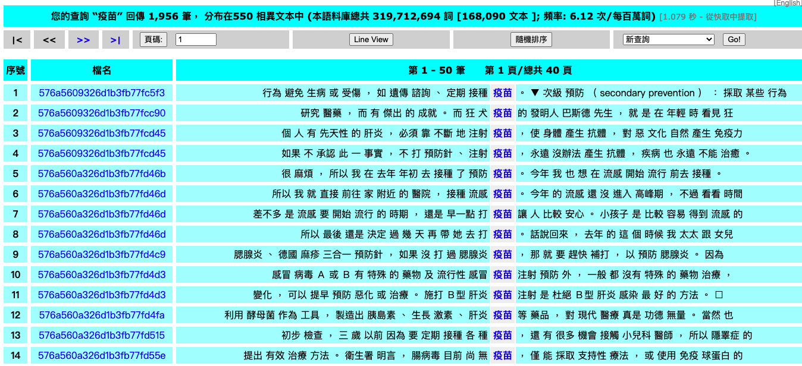

Slide 36
詞彙基本搜尋之萬用字元
符號 | 意義 | 範例 | 符合之搜尋結果
？ | 任意的單一字 | 車？ | 車輛、車床、…
* | 零～多字 | *書 | 書、教書、保證書、…
+ | 一～多字 | +書 | 教書、保證書、…

Slide 38
請找出疫情、疫苗等『疫』字為首的語詞例句。
Notes:
學術論文抄襲嫌疑字數

Slide 39
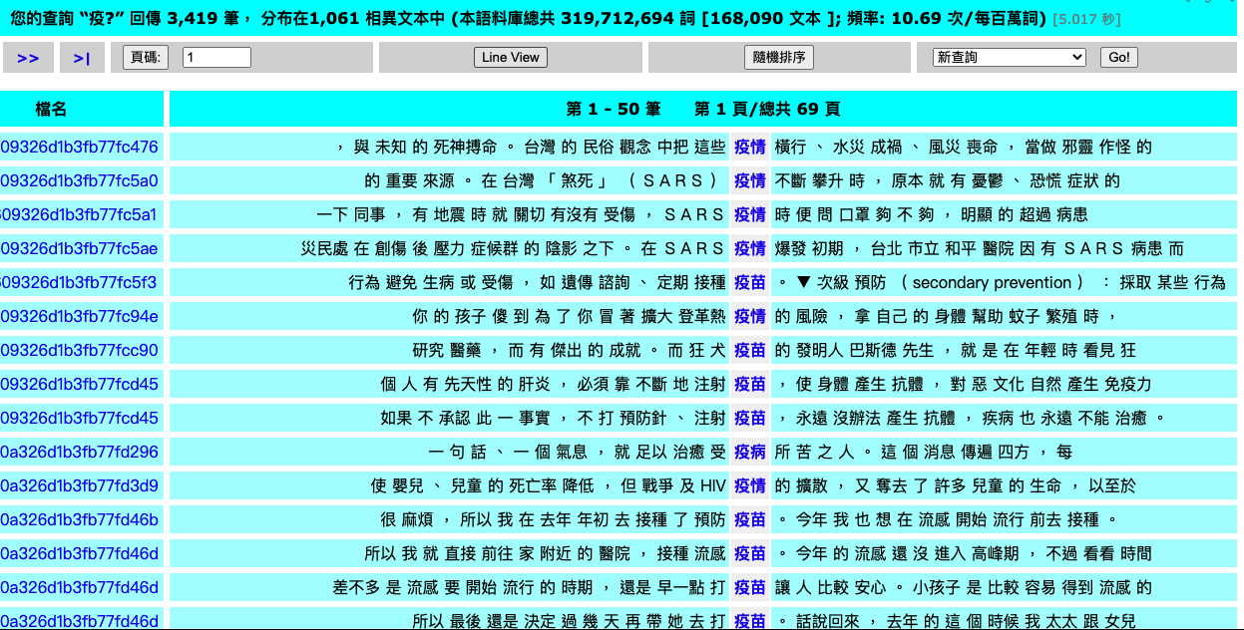

Slide 40
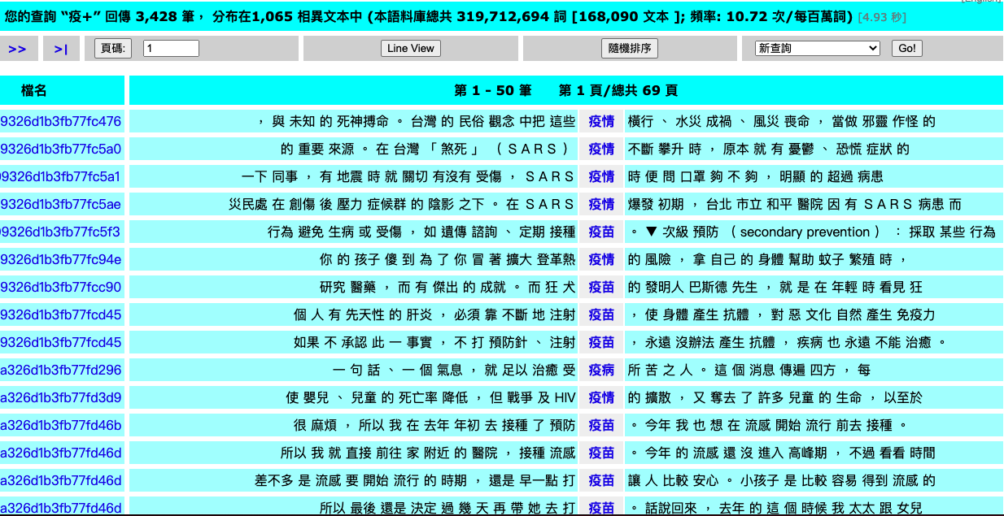

Slide 42
請找出一板一眼、一心一意等四字語詞的例句
Notes:
學術論文抄襲嫌疑字數

Slide 43
請找出教學者、研究者、學者、…等名詞的例句
Notes:
學術論文抄襲嫌疑字數

Slide 44
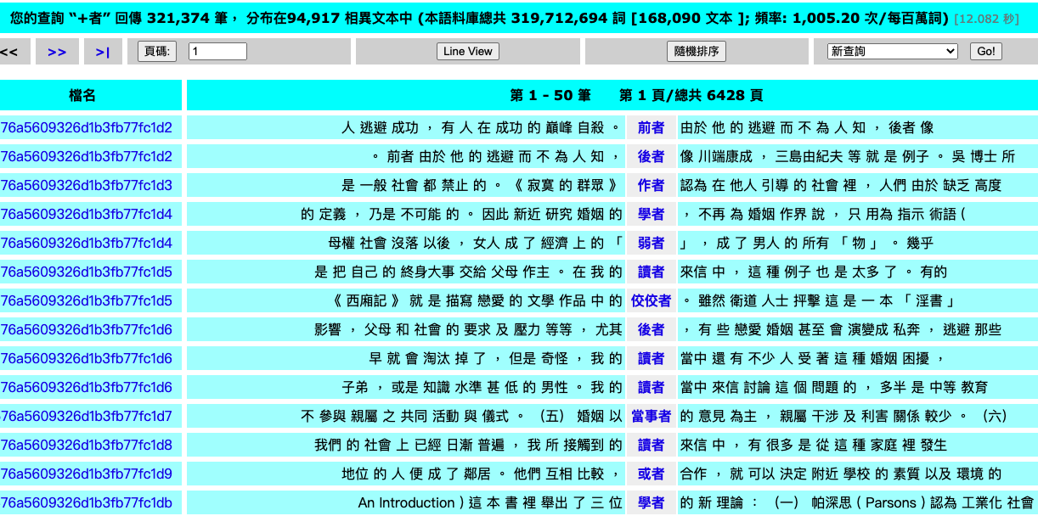

Slide 45
簡易查詢&萬用字元
範例 | 意義 | 符合之搜尋結果
把_Nf | 詞類標記為Nf（量詞）的「把」 | 把（Nf）
把_N* | 詞類標記為N（名詞）的「把」 | 把（Nf），把（Na）
?把_N* | 詞類標記為N且詞尾為「把」的雙字詞 | 火把，掃把，門把
*把_N* | 詞類標記為N且詞尾為「把」的詞 | 把，火把，一把把，郭威把，雅朗阿把
+把_N* | 詞類標記為N且詞尾為「把」的非單字詞 | 火把， 一把把，郭威把，雅朗阿把

Slide 46
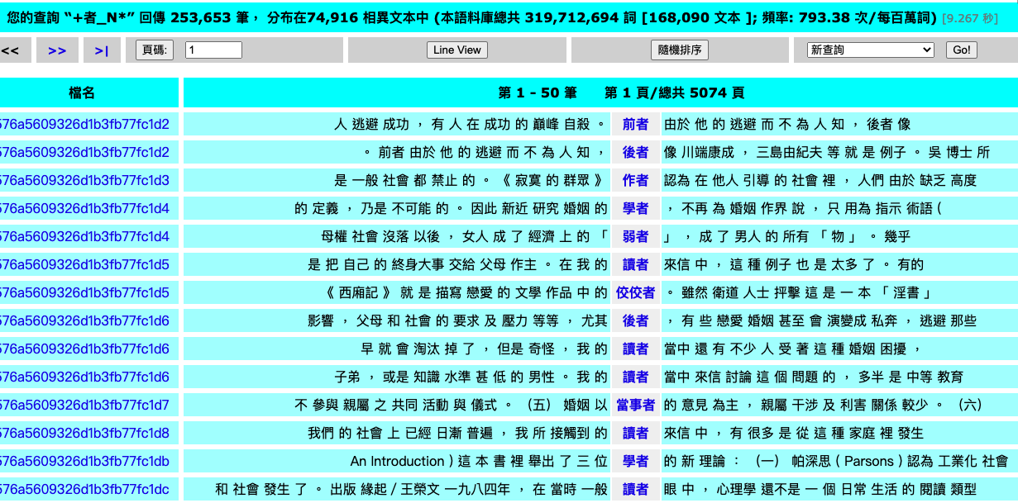

Slide 48
請找出『..者』的一般名詞的語詞例句
Notes:
學術論文抄襲嫌疑字數

Slide 49
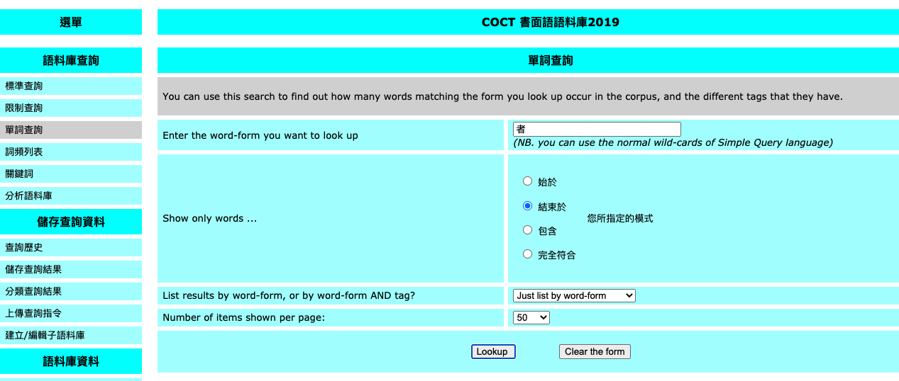

Slide 50
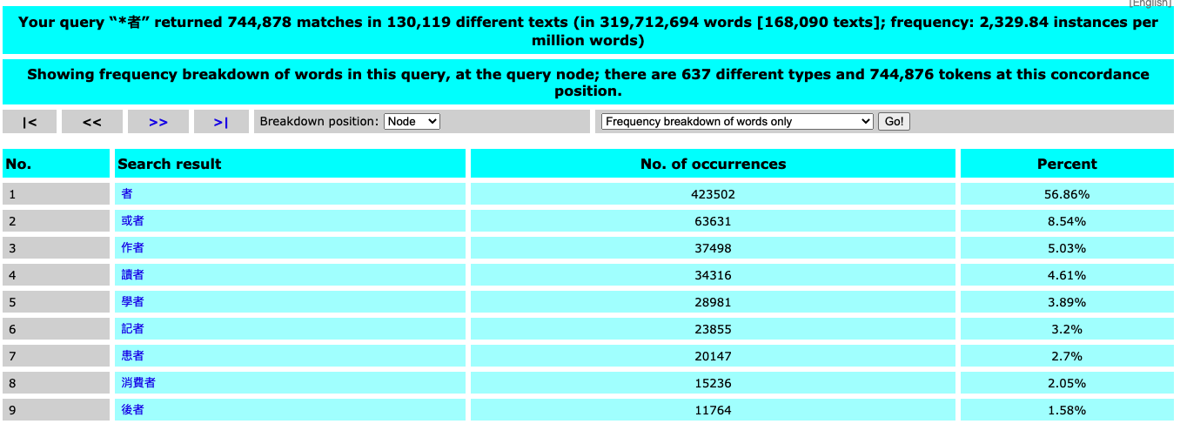

Slide 52
請分析『臺…』的語詞常用度
Notes:
學術論文抄襲嫌疑字數

Slide 53
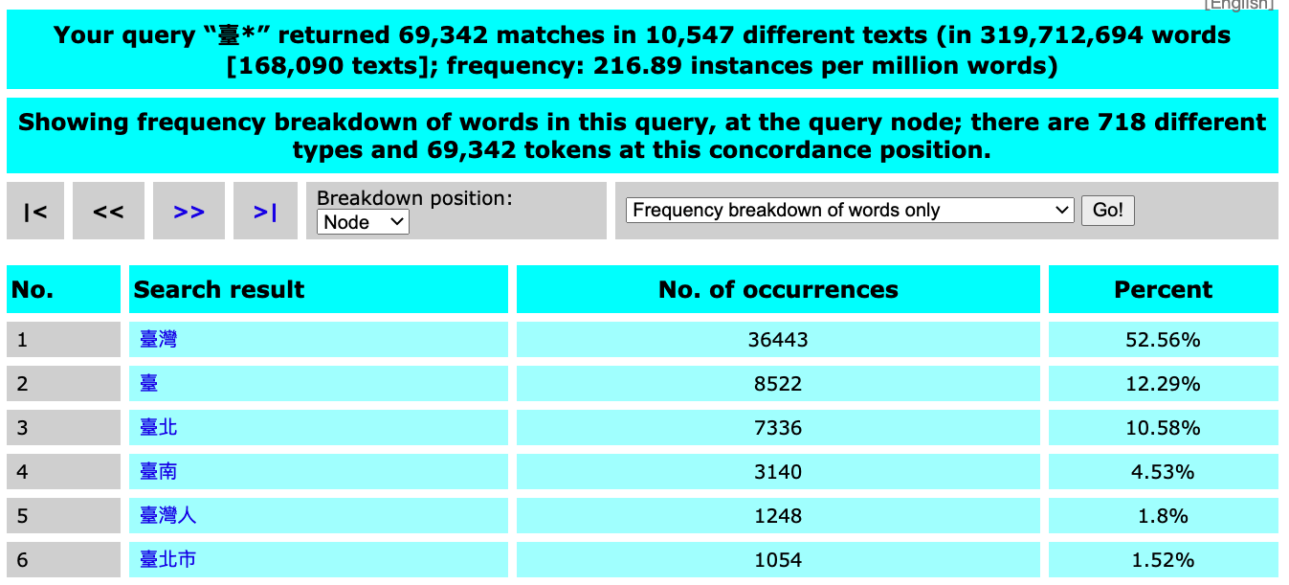

Slide 54
請分析『臺O』的二字地名(Nc)語詞常用度
Notes:
學術論文抄襲嫌疑字數

Slide 55
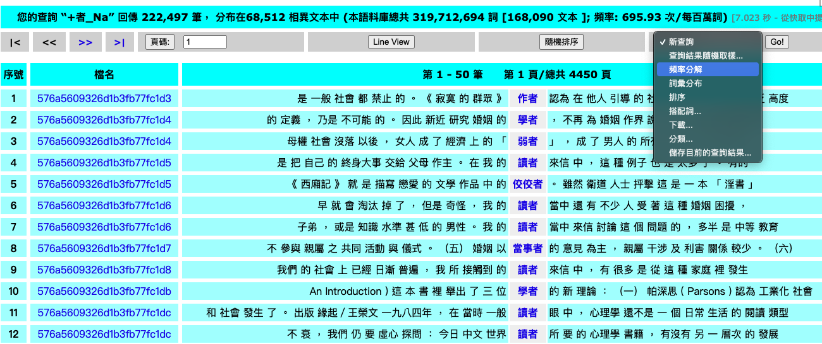
神奇的頻率分解(Frequency Breakdown)

Slide 56
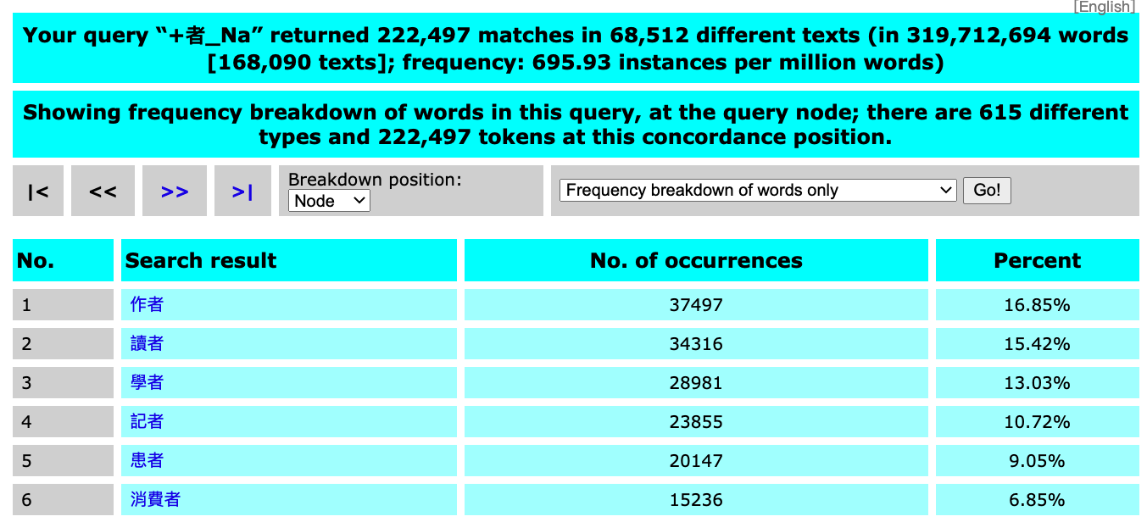

Slide 58
請分析『臺O』的二字地名(Nc)語詞常用度
Notes:
學術論文抄襲嫌疑字數

Slide 59
搭配
http://www.winenote.com.tw/post/1033/

Slide 60
語詞搭配
“「搭配詞是某語言中字彙合併的方式，以產出自然的口語和文字」（Collocation is the way words combine in a language to produce natural-sounding speech and writing）”
Oxford Collocations Dictionary for Students of English（2002:vii）

Slide 62
一想到「寫」，你會想到____？
Notes:
學術論文抄襲嫌疑字數

Slide 63
中研院平衡語料庫 | COCT書面語2019 | 中國時報 | 國語日報
文章 | 文章 | 詩 | 功課
詩 | 書 | 歌 | 作業
小說 | 詩 | 小說 | 詩
信 | 信 | 文章 | 日記
書 | 小說 | 書 | 字
歌 | 字 | 春聯 | 文章
日記 | 日記 | 日記 | 書法
字 | 劇本 | 書法 | 作文
小節 | 紙 | 字 | 信
作文 | 作業 | 信 | 卡片

Slide 64
圖片來源：https://www.esut.tp.edu.tw/~library/98-1/poetry/poem98/98-1-2.files/image003.gif

Slide 65
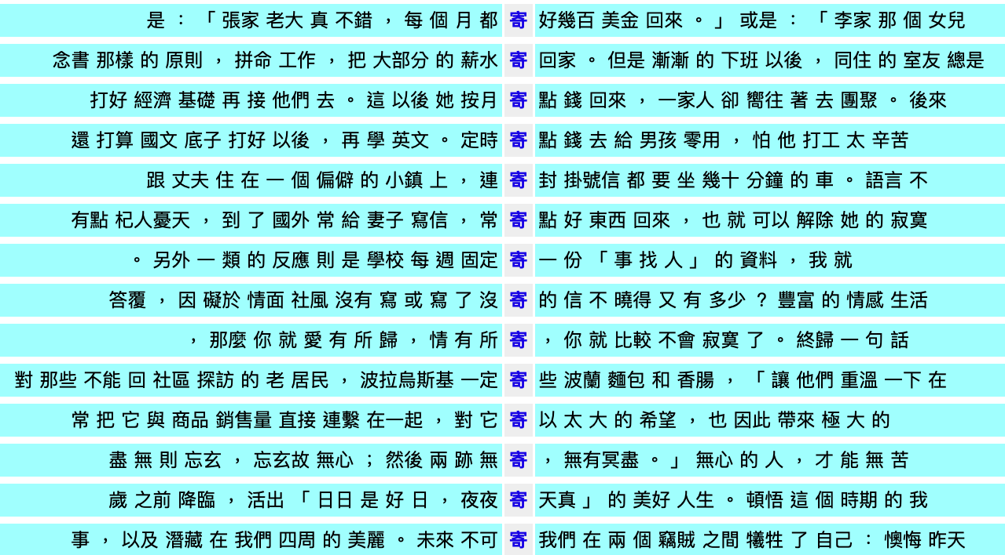

Slide 66
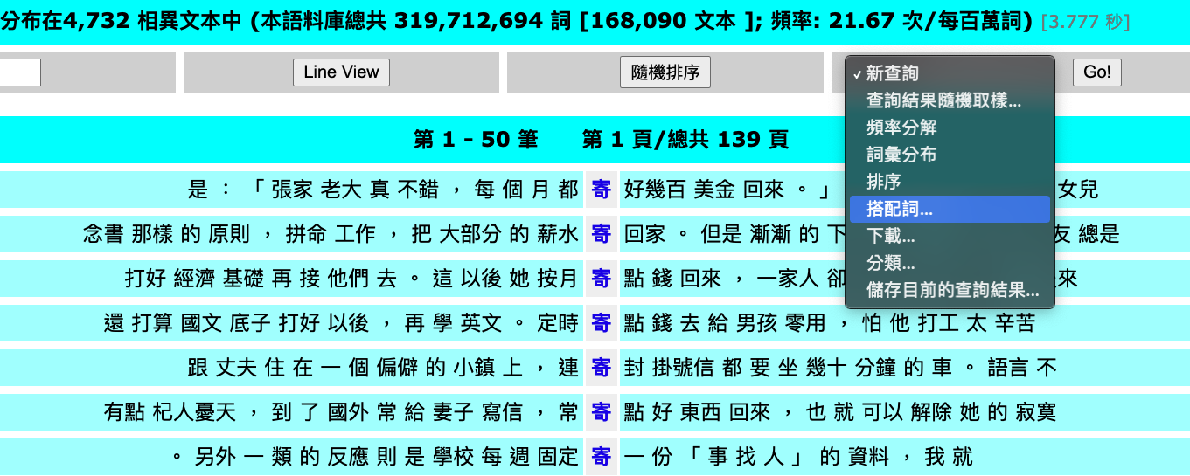
便利的搭配詞(Collocation)

Slide 67
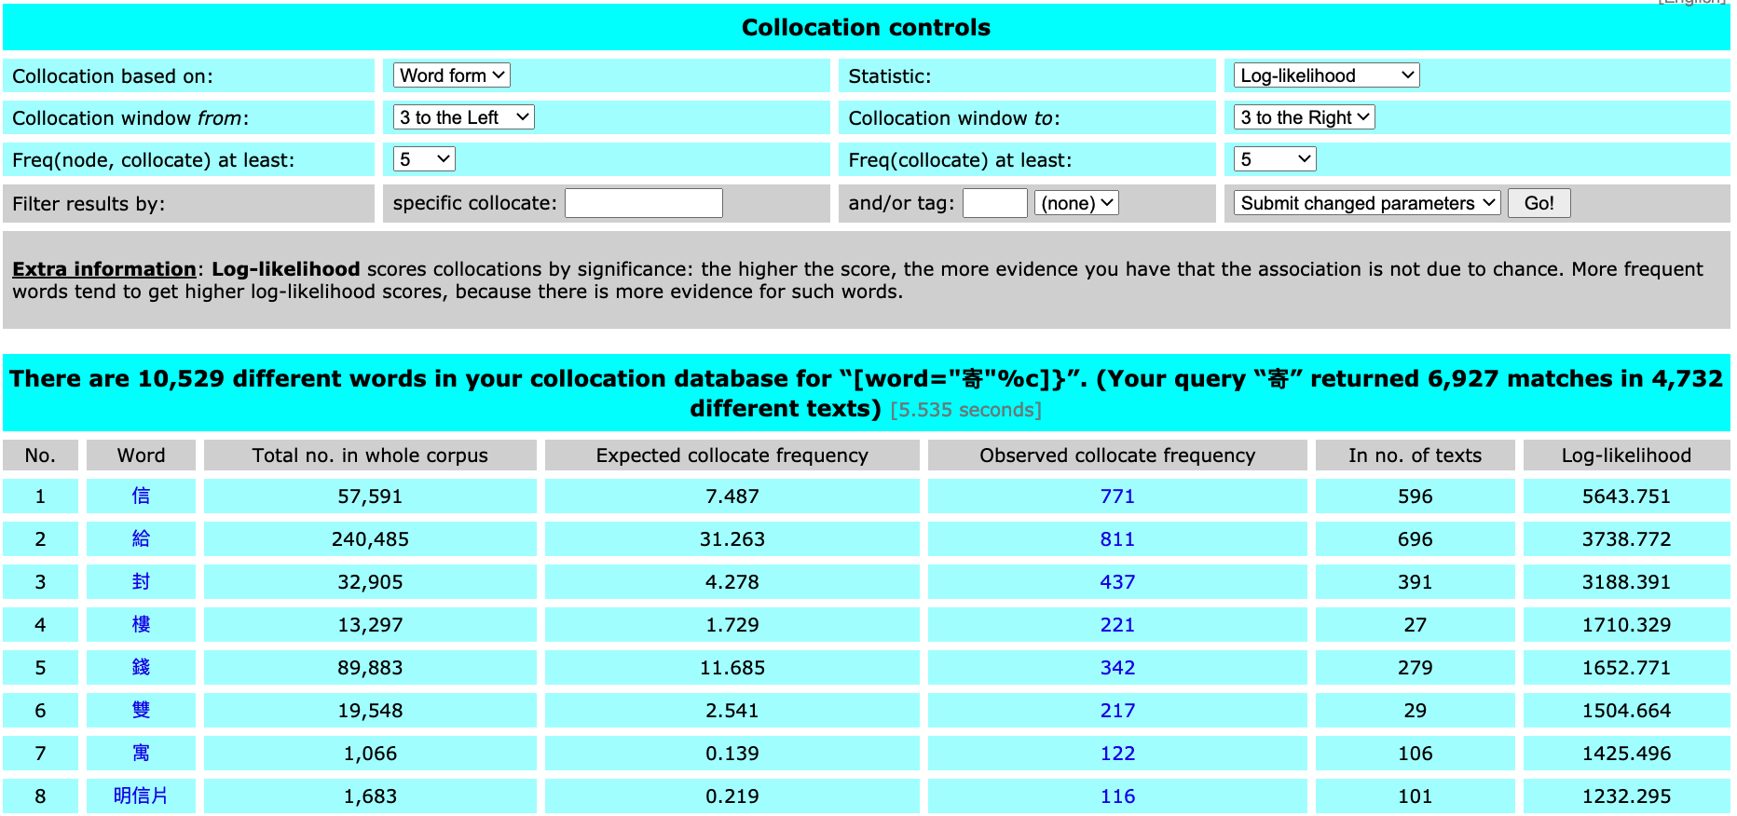

Slide 68
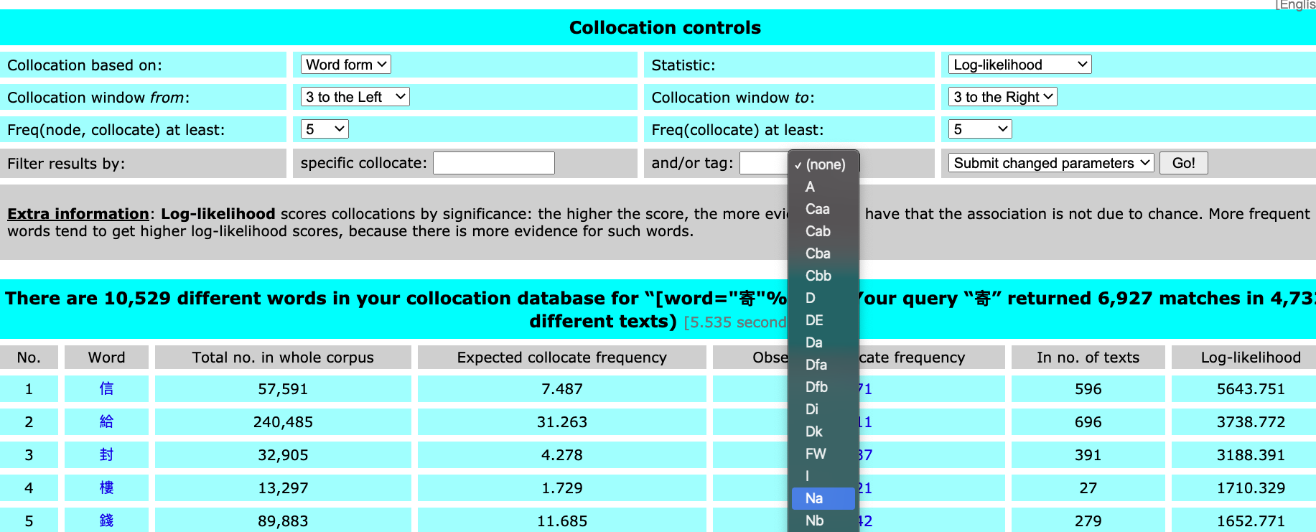

Slide 69
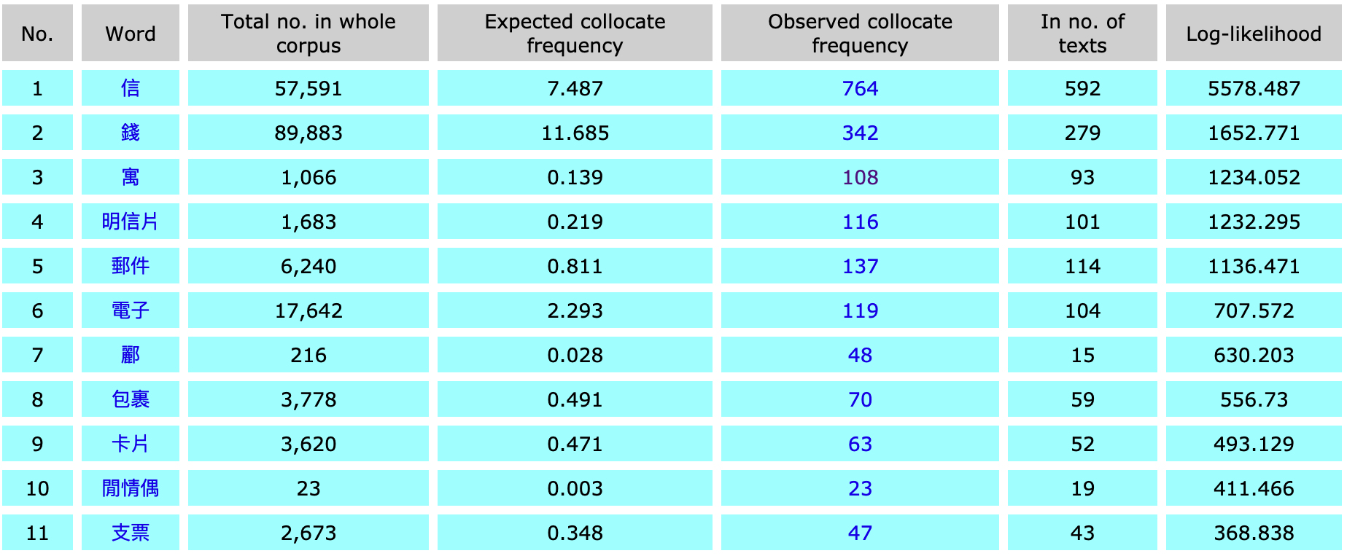

Slide 71
請找出跟「支票」搭配使用的動詞(VC)
Notes:
學術論文抄襲嫌疑字數

Slide 72
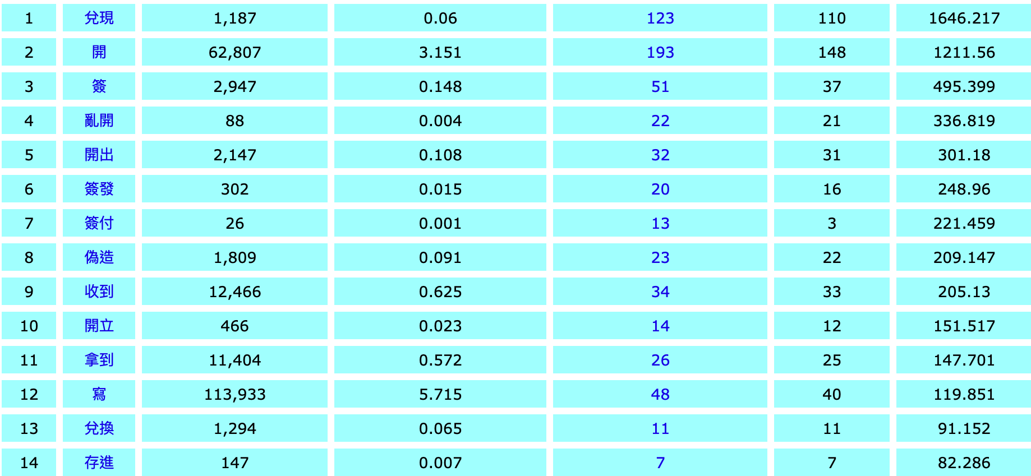

Slide 73
圖片來源：https://www.google.com/url?sa=i&url=https%3A%2F%2Ftoday.line.me%2Ftw%2Fv2%2Farticle%2F7GnJOn&psig=AOvVaw1F25EXyCrIjdO0afyjdx5E&ust=1652513924694000&source=images&cd=vfe&ved=0CAwQjRxqFwoTCJjK4q382_cCFQAAAAAdAAAAABAK
圖片來源：https://news.agentm.tw/wp-content/uploads/image025-95-750x422.jpg

Slide 74
『依此類推』
http://a3.att.hudong.com/47/87/20300000636999135190876699345.jpg

Slide 75
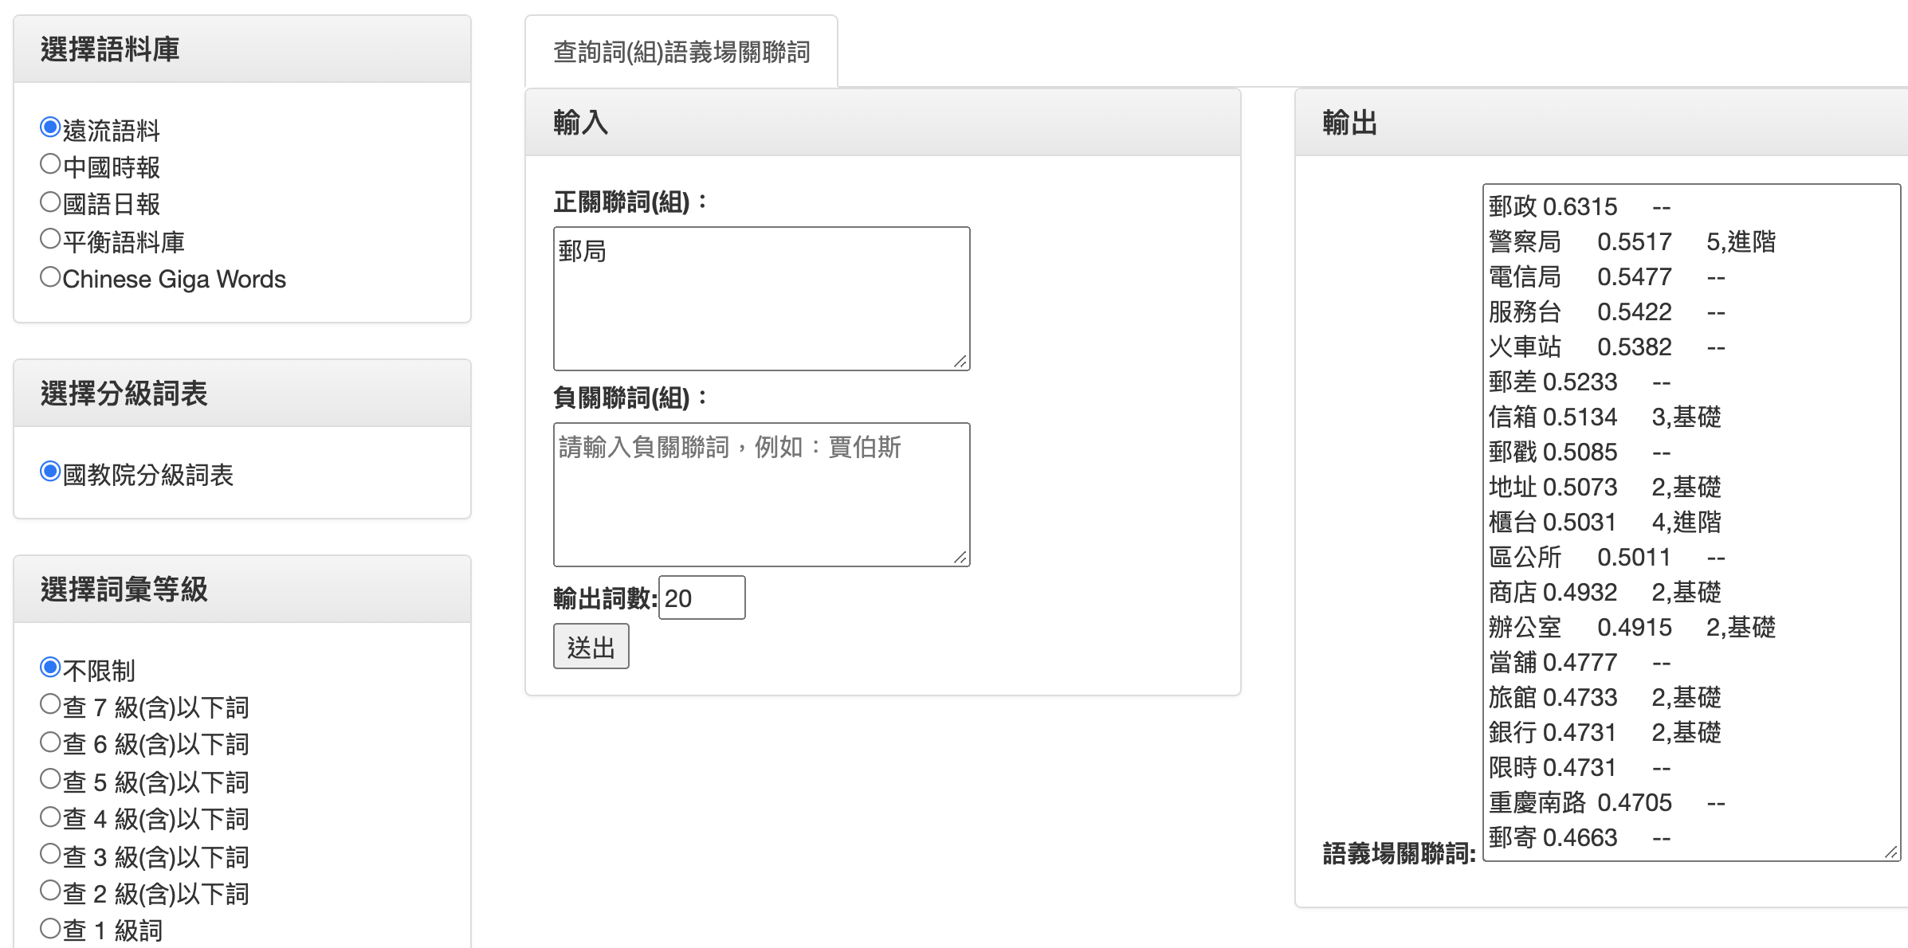
國教院語義場關聯詞查詢系統

Slide 77
建立好吃的「蘋果」的相關詞彙表
Notes:
學術論文抄襲嫌疑字數

Slide 78
教學學習應用
翻譯記憶庫擴充
自動翻譯系統建置
翻譯輔助
例句挑選
新詞或舊詞新義之分析
辭典編纂
語言癌
年度常用語詞
語言現象分析
語料庫
之應用
詞彙、搭配詞檢索系統
詞彙語法
教材編修

Slide 79
謝謝您的聆聽

